Slide 1
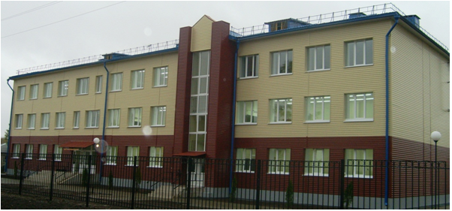
Государственное профессиональное
образовательное учреждение
Ярославской области
Мышкинский политехнический колледж

Slide 2
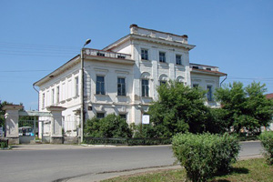
ГПОУ ЯО Мышкинский политехнический колледж
.
В 1974 году приказом № 277 Ярославским областным управлением профессионально- технического образования помещения Мышкинского сельскохозяйственного техникума переданы для размещения в них городского профессионально- технического училища №34. В то время в городе и районе велось активное строительство. В первую очередь на стройки требовались маляры, штукатуры, каменщики, экскаваторщики, крановщики, водители. Именно эти профессии получили первые выпускники городского профессионально-технического училища № 34 .

Slide 3
ГПОУ ЯО Мышкинский политехнический колледж
В 1984 год переименовано в городское профессионально-техническое училище № 34 на основании приказа Ярославского областного управления профессионально-технического образования от 02.10.1984 года № 242 «О реорганизации профессионально-технических учебных заведений Ярославской области в единый тип среднее профессионально-техническое училище»;
В1989 год стало именоваться среднее профессиональное техническое училище № 34 на основании приказа Министерства народного образования РСФСР № 137 от 17.04.1989 года «О реорганизации средних профессионально-технических училищ в профессионально-технические училища»;

Slide 4
ГПОУ ЯО Мышкинский политехнический колледж
В 1994 стал называться профессиональное училище № 34 на основании приказа Департамента профессионального образования и подготовки кадров Администрации Ярославской области №148 от 15.08.1994 года «О переименовании профессионально-технических училищ»;
С 2011 изменил название и стал именоваться государственное образовательное учреждение начального профессионального образования Ярославской области профессиональное училище № 34 на основании постановления Правительства Ярославской области от 21.04.2011 года № 285-п «О реорганизации государственного образовательного учреждения Ярославской области и внесении изменений в постановление Администрации области от 03.10.2001 № 141».
С 2015 года постановлением правительства ЯО №1254-n ГОУ НПО ЯО профессиональное училище №34 было переименовано в
ГПОУ ЯО Мышкинский
политехнический колледж
»;

Slide 5
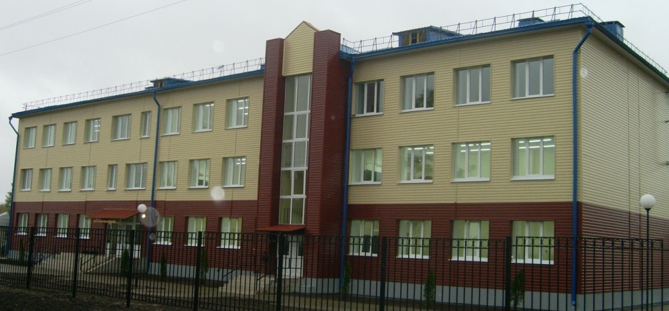
Схема размещения объектов
ГПОУ ЯО Мышкинского
политехнического колледжа
Учебные
мастерские
Учебный
корпус №1
Учебный
корпус №2
столовая
общежитие
Спорт.зал

Slide 6
Схема размещения объектов
ГПОУ ЯО Мышкинского
политехнического колледжа
Земли для учебных целей, находящееся в постоянном
бессрочном пользовании учреждения.
д.Гусево
S= 1033682 м²
д.Аниковка
S= 10381 м²
^{(11 км от уч.корпуса)}
д.Ананьино
S= 43473 м²

Slide 7
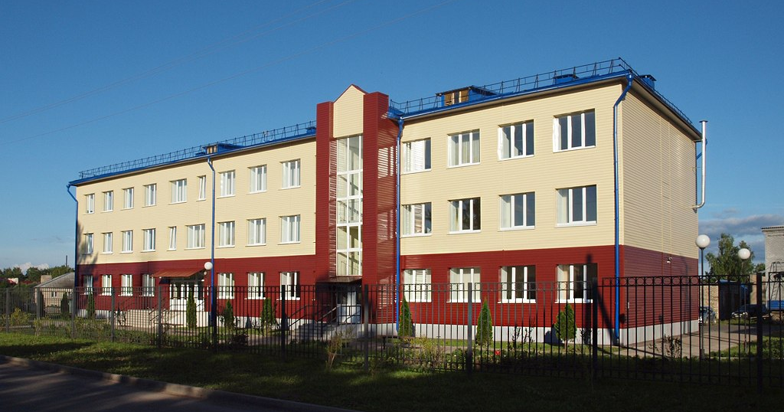
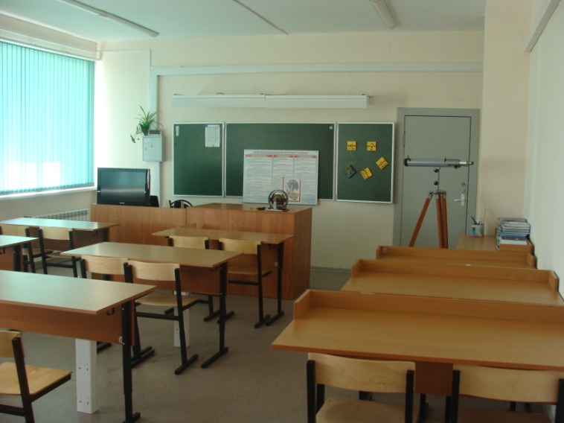
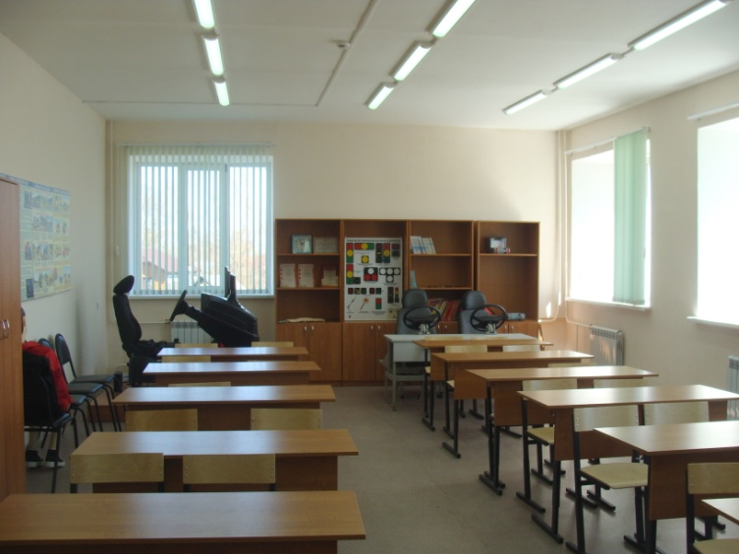
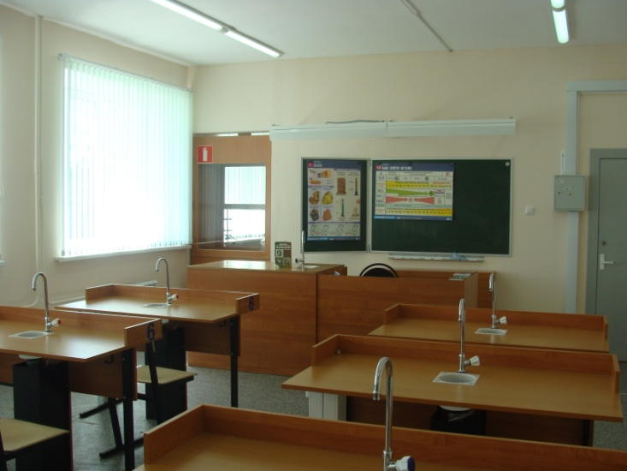
Материально-техническая база
Главный учебный корпус
Вместимость – 288 человек
Кабинеты вместимостью 15-30 чел:

Slide 8
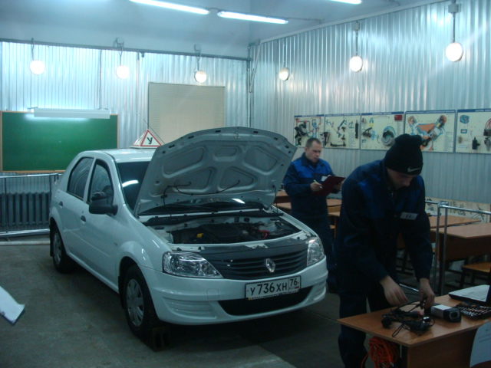
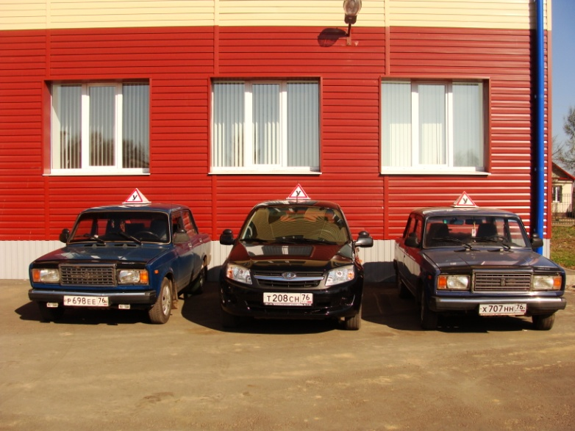
Материально-техническая база
Авто-тракторный парк
ЛЕГКОВЫЕ АВТОМОБИЛИ ВАЗ-21074
ВАЗ-21070
УАЗ-31519
CHEVROLET LACETTI
LADA GRANTA
RENAULT LOGAN
ГРУЗОВЫЕ АВТОМОБИЛИ
УАЗ-3303,грузоподемность-2610
ГАЗ-32213,грузоподъемность-3500
ЗИЛ ММ3 554,грузоподъемность 5,8 т
ЗИЛ 45021,грузоподъемность 5,6 т
ЗИЛ ММЗ 554, грузоподъемность 5,6 т

Slide 9
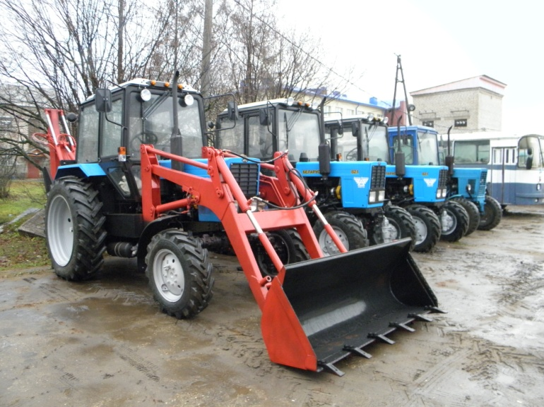
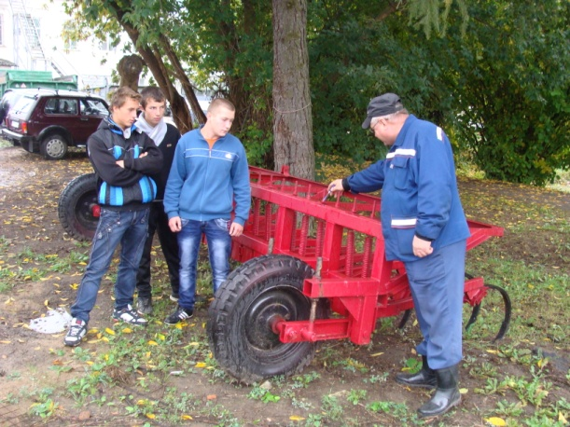
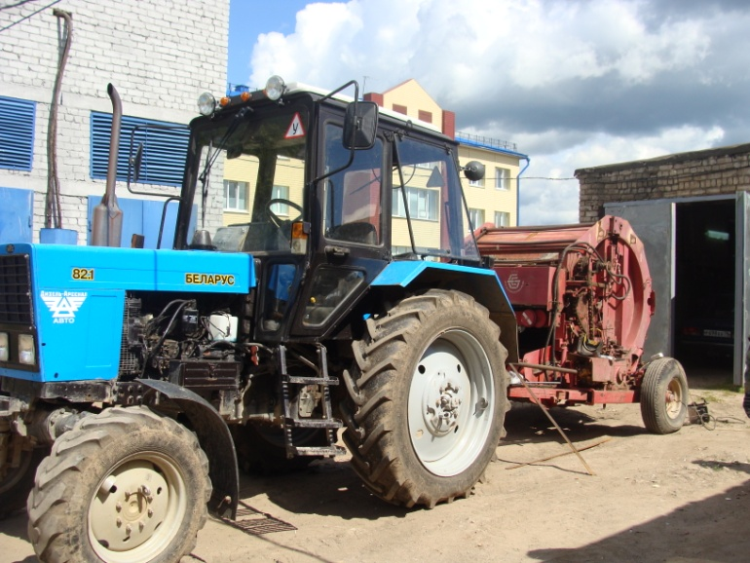
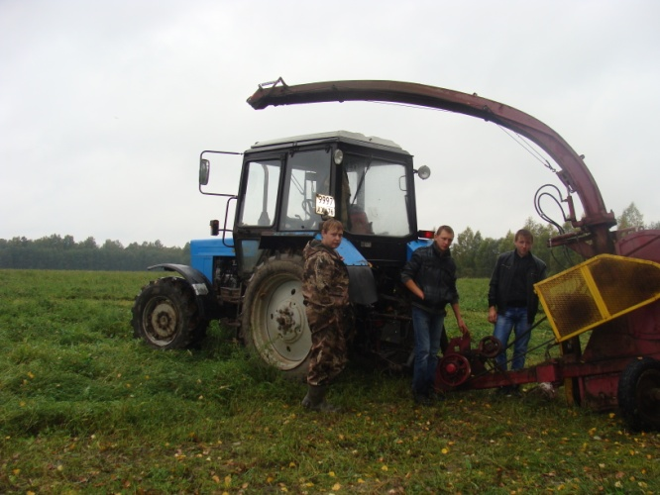
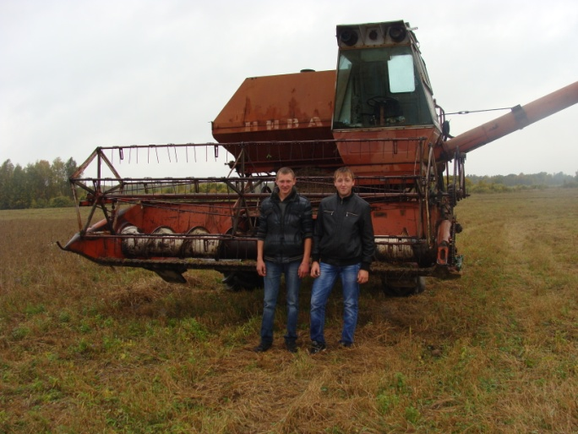
Материально-техническая база
Авто-тракторный парк
Тракторы: МТЗ-82- 4 шт,
ТЗ -80 - 2 шт,
ДТ-75 - 3 шт,
МТЗ - 82.1эксковатор- погрузчик - 1шт
Культиваторы: КПС-4 - 1шт КНС -4 _ 1шт
КОН-2.8 - 1шт
Комбайн зерноуборочный СК-5 "НИВА" -1 шт
Прицеп тракторный 2ПТС-4.5 - 4шт
Плуг ПЛН-4-35 - 3шт
ПЛН -3-35 - 2шт
Грабли ГВК -6-1 шт
ГВР-6-1шт
Косилка роторная: КРН-2.8 - 2шт

Slide 10
Материально-техническая база
Учебная мастерская «Пункт технического обслуживания»

Slide 11
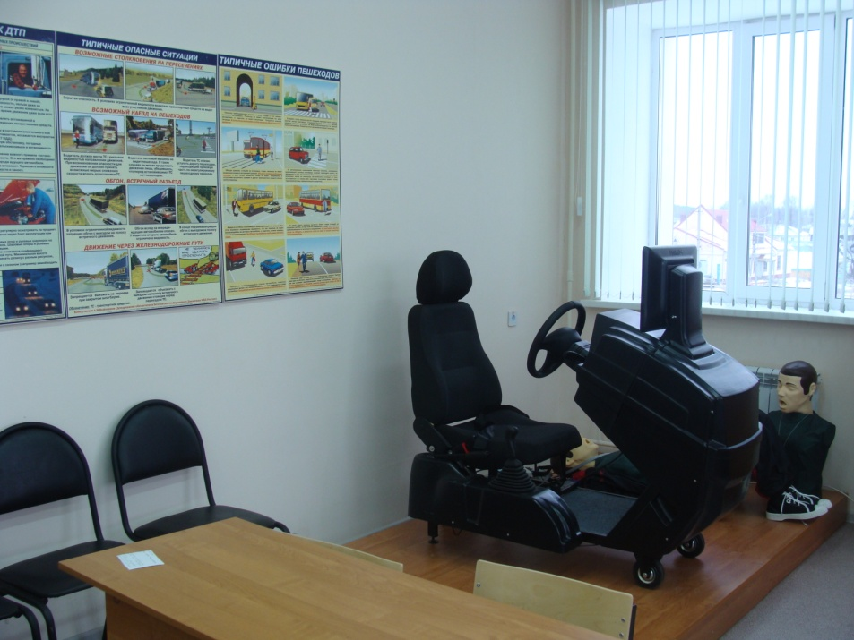
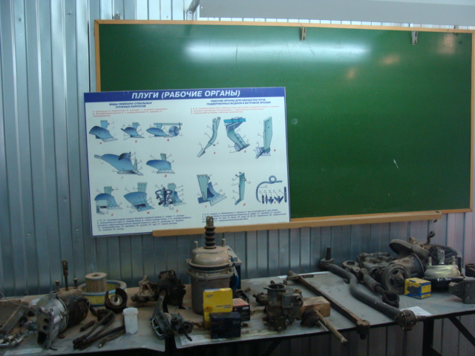
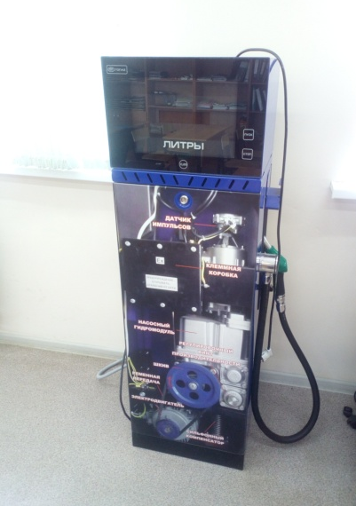
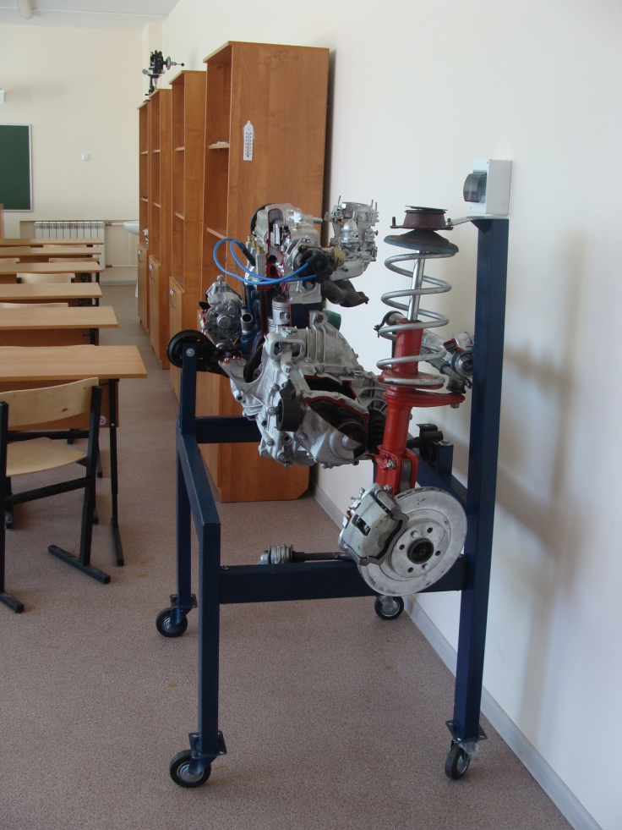
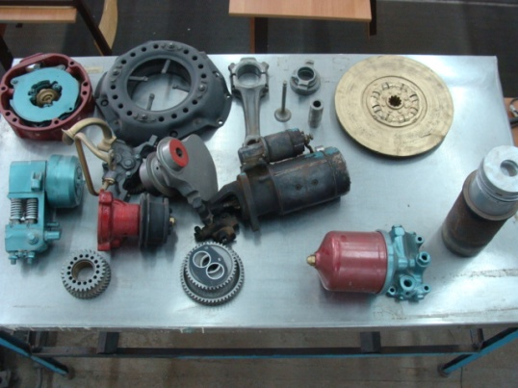
Материально-техническая база
Лаборатория «Обслуживание легковых автомобилей»

Slide 12
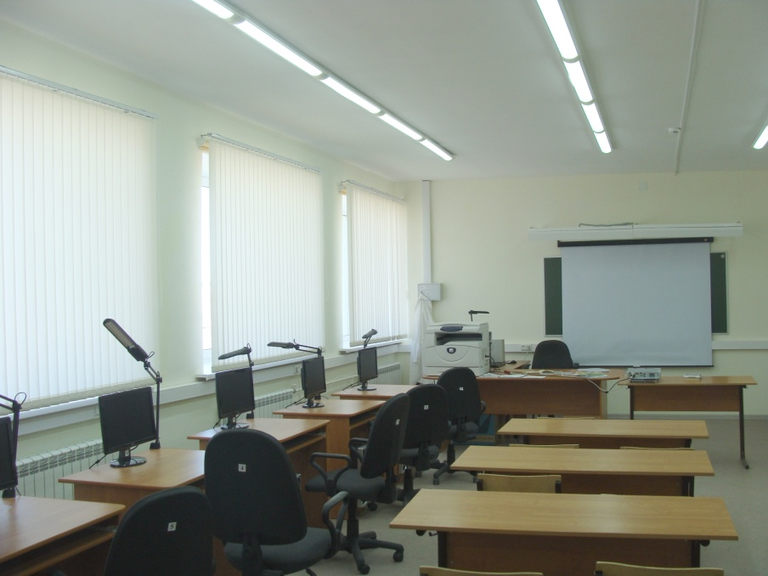
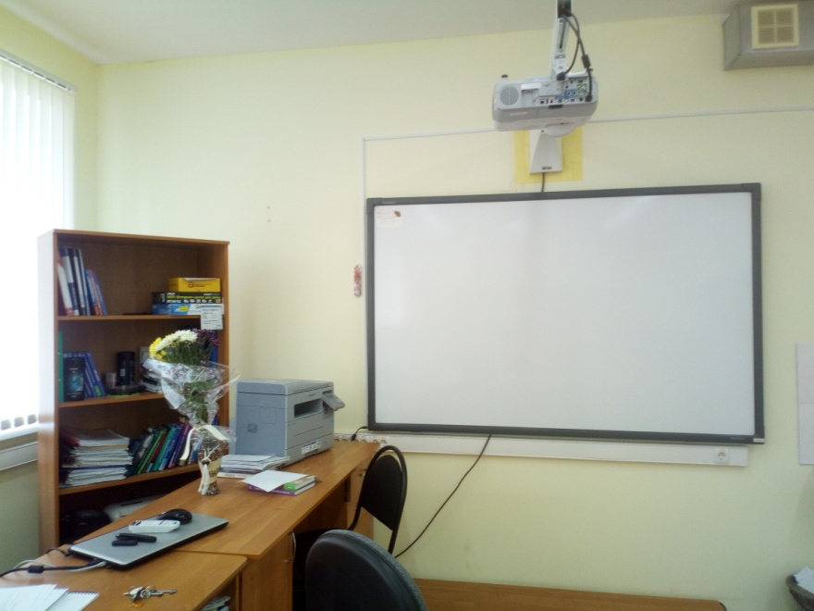
Материально-техническая база
2 компьютерных класса с мультимедиа оборудованием и выходом в интернет
32 персональных компьютера
50 учебных ноутбуков

Slide 13
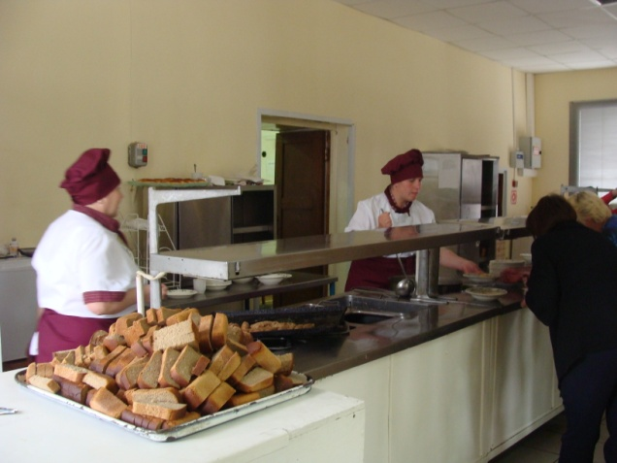
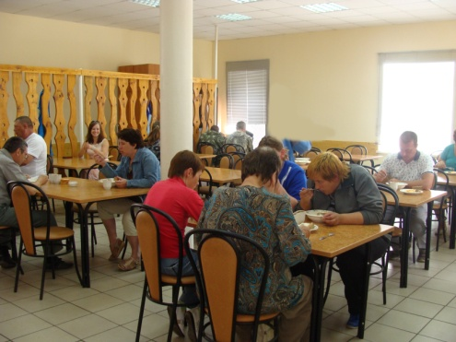
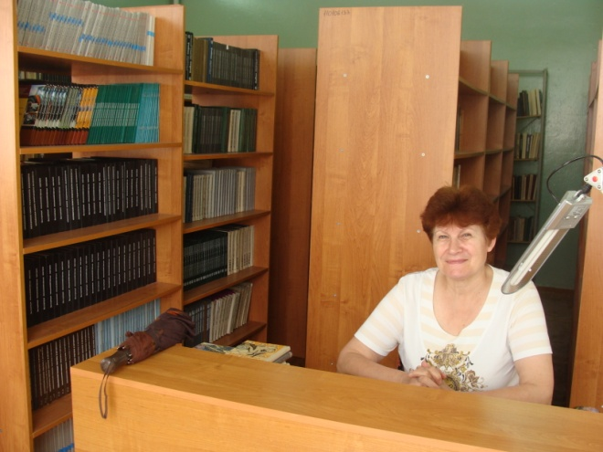
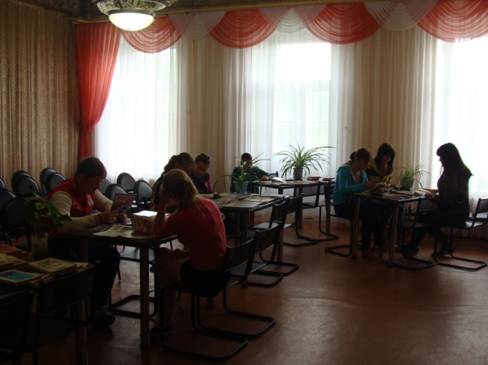
Инфраструктура ОО
Наличие
собственной
столовой
Библиотека
(с читальным залом)

Slide 14
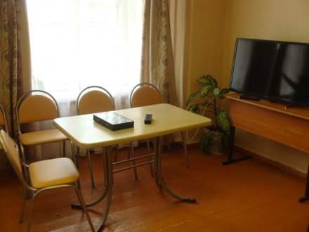
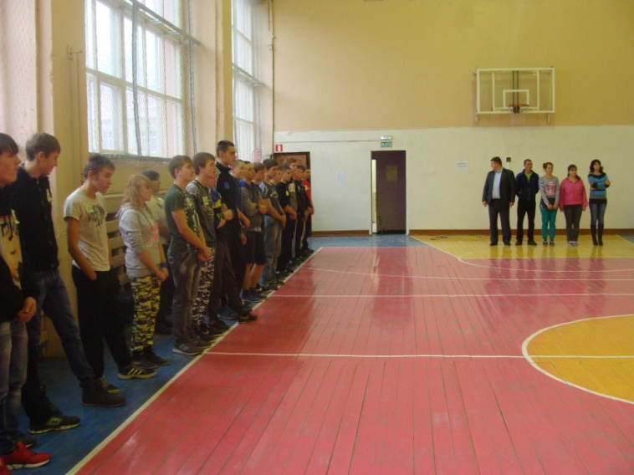
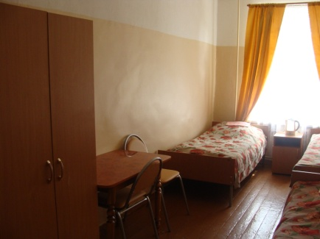
общежитие на 120 человек
Спортивный зал

Slide 15
ГПОУ ЯО Мышкинский политехнический колледж осуществляет образовательную деятельность
По программам подготовки квалифицированных рабочих и служащих
Автомеханик | На базе основного общего образования (9 кл.) | 75
 | На базе среднего полного образования (11кл.) | 20
Мастер по обработке цифровой информации | На базе основного общего образования (9кл.) | 74
Портной | На базе среднего полного образования (11кл.) | 15
Мастер строительных отделочных работ | На базе среднего полного образования (11кл.) | 7
Тракторист-машинист с\х производства | На базе основного общего образования (9кл.) | 24
Профессиональная подготовка
Тракторист-машинист с\х производства | На базе 8 классов | 13
 | Выпускники коррекционных школ | 10
Портной | Выпускники коррекционных школ | 10
Штукатур, маляр | На базе 8 классов | 24
По программам подготовки специалистов среднего звена
Информационные системы (по отраслям) | Очное отделение | 35
Механизация сельского хозяйства | Очное отделение | 50
 | Заочное отделение | 20
Общий контингент : 377 человек

Slide 16
Структурная схема ГПОУ ЯО Мышкинского политехнического колледжа
Директор
Зам.директор
По УПР
Бухгалтерия
Зам.директор
По ТО
Зам.директор
По УВР
Зам.директора по АХЧ
Учебно- производственные мастерские
Учебное хозяйство
Учебно-торговый павильон
Социальная служба

Slide 17
Инженерно- педагогические кадры ГПОУ ЯО Мышкинского политехнического колледжа
Количественный и качественный анализ кадрового обеспечения учреждения показывает, что происходит увеличение количества педагогов, имеющих педагогический стаж более 10 лет, одновременно происходит повышение квалификации персонала.
Квалификация инженерно- педагогических работников
С высшим образованием
25
Из них:
3 человека имеют высшею категорию
11 человек имеют 1 категорией
1 человек имеет ученую степень
Среднее профессиональное
28

Slide 18
Электронно- информационная среда ПОО
Информационно- коммуникативная зона
Медиатека
Сайт ОО
АИС «АСИОУ»
Группы в соц.сетях
Информационная система«ПрофиДжамп»
РИД
Административная зона
Зона изучения информатики и ИКТ
Зона обучения с использованием ИКТ
Кабинеты преподавателей с ПК
Технологические и программные средства
Internet
3 локальных сети
3 мультимедийных аудитории

Slide 19
ГПОУ ЯО МЫШКИНСКИЙ ПОЛИТЕХНИЧЕСКИЙ КОЛЛЕДЖ
поддерживает партнерские отношения с ведущими организациями и предприятиями города и района, на базе которых учащиеся проходят производственную практику.
Система взаимодействия с социальными партнерами строится на основании договоров о творческом сотрудничестве, ориентированных на углубление и расширение структурной интеграции сторон для решения перспективных вопросов в области подготовки высококвалифицированных специалистов (колледж имеет около 60 партнеров).
ООО Мышкинское строительное управление
ООО Ремонтник
ГУЗ ЦЗН г.Мышкин и с.Новый Некоуз
Швейная фабрика г.Углич
СПК «Некоузкий», СПК «Колхоз Заря», СПК «Луч»

Slide 20
ГПОУ ЯО Мышкинский политехнический колледж
Формирует компетенции, способствующие успешной социальной реализации выпускника, повышению его конкурентоспособности в условиях современного высокотехнологичного общества.
Решает проблемы Мышкинского, Большесельского, Брейтовского и Некоузкого районов в обеспечении квалифицированными кадрами
Стремиться к формированию непрерывного профессионального обучения с внедрением новых механизмов и инновационных моделей.

